Slide 1
Aansluittraject met JenV
Vervroegd overbrengen digitaal IND archief
* * * e-Depot van het Nationaal Archief
Annemieke Sindorf

Slide 2
Vervroegde overbrenging digitale IND-archieven
Aantoonbaar duurzame publieke toegankelijkheid verbeteren en stimuleren
“De informatie in het e-Depot van het Nationaal Archief is voor altijd toegankelijk, of het nu in meer of mindere mate openbaar is. Dat dit project geslaagd is, sluit aan bij onze plannen en de doelstellingen van het kabinet”, aldus Emine Özyenici directeur informatievoorziening bij het ministerie van JenV.
Notes:
Duurzaam toegankelijk: vindbaar, beschikbaar, leesbaar, interpreteerbaar en betrouwbaar
Duurzame toegankelijkheid afdoende regelen en conform de archiefwet. Het projectresultaat draagt bij aan het versterken en vernieuwen van de informatievoorziening van JenV. Betreft het realiseren van het “sluitstuk” van de levenscyclus van documenten, namelijk (vervroegde) overbrenging van JenV archieven vanuit CDD naar e-depot van het NA. Project was onderdeel van het I-plan programma van JenV.

Slide 3
Vervroegde overbrenging digitale IND-archieven
Ook voor digitale archieven samenwerking en overdrachtsproces met ketenpartners
“Met de vervroegde overbrenging van de 106 IND-dossiers lijkt de cirkel rond. Alle partijen binnen JenV die op het Centraal Digitaal Depot zijn aangesloten, hebben nu automatisch een koppeling met het Nationaal Archief. We voldoen hiermee aan onze digitale ambities”, zegt Wijnand Lodder, algemeen directeur van Justid.

Slide 4
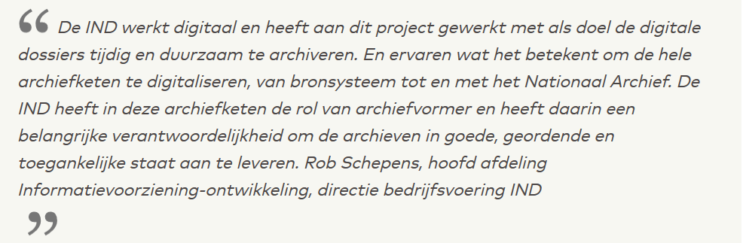
Vervroegde overbrenging digitale IND-archieven
Ook digitale dossiers tijdig in goede, geordende en toegankelijke staat archiveren

Slide 5
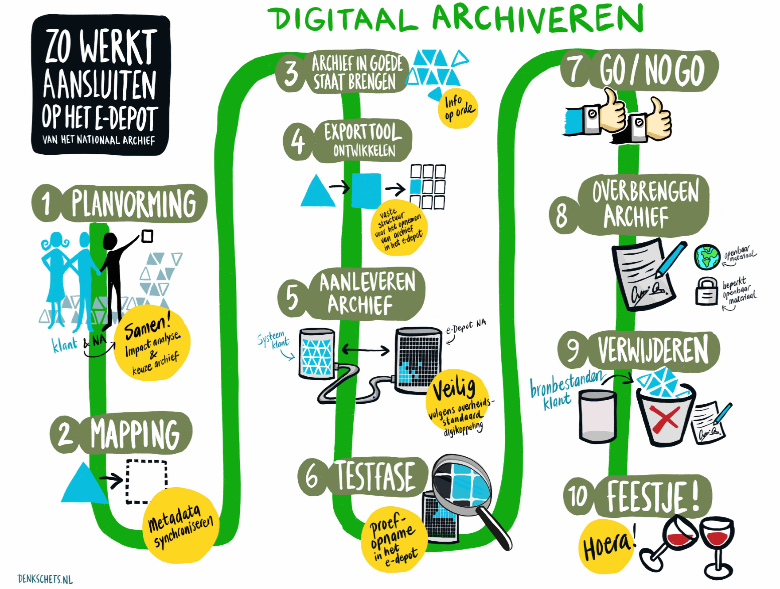
Notes:
Doel:
Projectmatig een initiële aansluiting realiseren waardoor het informatiesysteem van de archiefvormer aangesloten is op het e-depot van het NA en daarmee geautomatiseerd archieven kan overdragen met als doel duurzame opslag en toegankelijkheid.

Slide 6
Ervaren drempels en oplossingen
Onvoorziene zaken en vertraging; vervroegde overbrenging van digitale dossier met beperking op de openbaarheid was niet eerder gedaan
  Multidisciplinair team (archiefvormer en archiefinstelling)
  Voor een eerste aansluiting; projectmatige aanpak
Mapping van metadata en ontwikkelen ICT-voorzieningen is arbeidsintensief
  Maak hergebruik van wat er al is en benut eerdere ervaringen
Restpunten
  begin niet te complex en bouw daar op voort

Slide 7
Tot slot: de Serviceorganisatie van het NA
Bedoeld voor het leveren van producten en diensten aan zakelijke klanten m.b.t. digitale archivering
Waaronder het begeleiden van een aansluittrajecten op het e-Depot
En het beheren en beschikbaar stellen van de digitale archieven
Eén loket voor zakelijke dienstverlening
Klantontactcenter, accountmanagers en inhoudelijke experts

Slide 8
Overzicht producten en diensten Serviceorganisatie
Beheren
Toegang
Aanbieden digitale voorzieningen
Aanbieden van kennis
Advies
Opleiden
Regulier beheer
Toegang voor departementen
Aanbieden
digitale voorzieningen
Beantwoorden
Kennisvragen
DUTO scan
Werken met het e-Depot
Optionele beheer
diensten
Aansluiten op het e-Depot
Verstrekken kennis
producten
Recordkeeping advies
Impact
analyse
Voor meer informatie ga naar:
https://www.nationaalarchief.nl/archiveren/kennisbank/producten-en-diensten-catalogus-digitale-archiefdiensten
Metadata
beheer
advies
Preservation advies

Slide 9

Op weg naar duurzame toegankelijkheid
voor digitale archieven!
https://www.youtube.com/watch?v=oEV-jjaBzIc
Overbrenging IND-dossiers: een digitale omslag
https://www.nationaalarchief.nl/archiveren/nieuws/overbrenging-ind-dossiers-een-digitale-omslag

